Slide 1
UNIVERSITE ABOUBEKR BELKAID TLEMCEN
INSTITUT DES SIENCES ET TECHNIQUES APPLIQUEES
DEPARTEMENT DE GENIE CONSTRUCTION ET AMENAGEMENT
LES PROFILS EN LONG ET LES PROFILS EN TRAVERS
REPRESENTATION CARTOCGRAPHIQUE
Mme Benzenine
2024- 2025

Slide 2
Le profil en long d'une route est, avec le profil en travers et le tracé en plan, un des trois éléments qui permettent de caractériser la géométrie d’une route. Il est obtenu par élévation verticale dans le sens de l’axe de la route de l’ensemble des points constituant celui-ci.

Slide 4
Éléments de composition du profil en long
Le profil en long est profondément marqué par la valeur très faible des pentes qu'on peut donner à la route pour assurer des vitesses de circulation convenables et par les problèmes de visibilité nécessaire à une conduite non dangereuse.

Slide 8
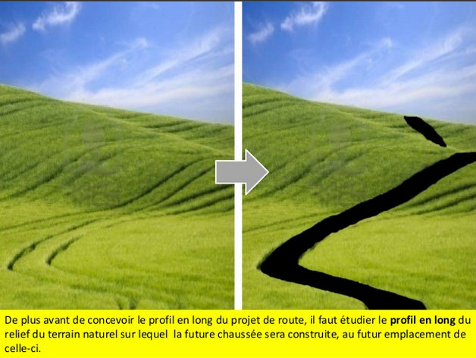

Slide 9
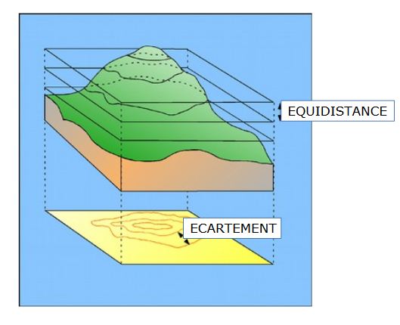
CONSTRUCTION D’UN PROFIL TOPOGRAPHIQUE
Carte topographique symbolise le relief via les courbes de niveaux

Slide 10
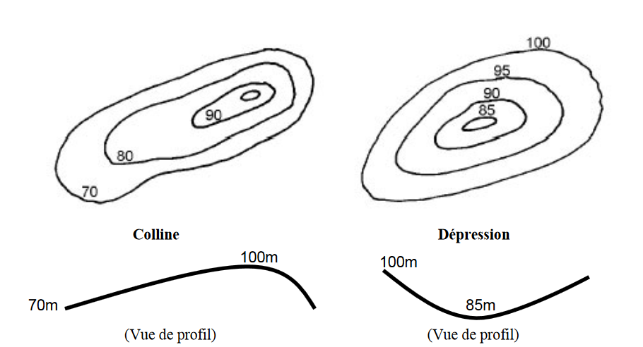
CONSTRUCTION D’UN PROFIL TOPOGRAPHIQUE
Comprendre un relief au travers des courbes de niveaux

Slide 11
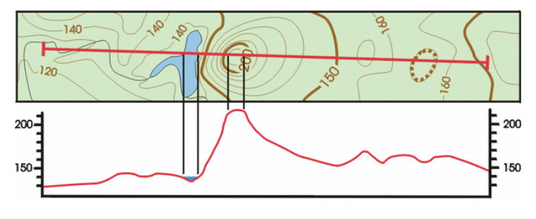
CONSTRUCTION D’UN PROFIL TOPOGRAPHIQUE
C’est l’intersection de la surface du sol par un plan vertical de direction donnée

Slide 12
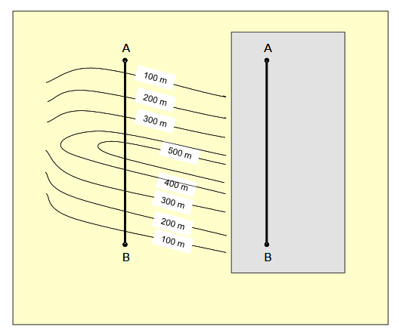
CONSTRUCTION D’UN PROFIL TOPOGRAPHIQUE
1- Reporter l’altitude du point d’intersection de chaque courbe de niveau en fonction de la distance le long du plan de coupe
2- Report du trait de coupe sur le papier millimétré

Slide 13
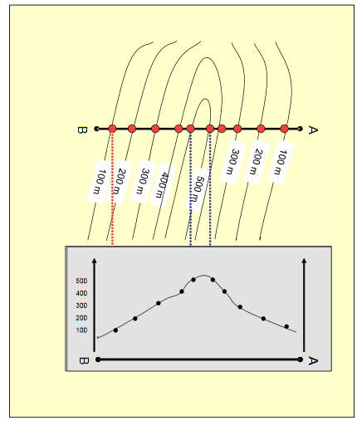
CONSTRUCTION D’UN PROFIL TOPOGRAPHIQUE
3- Report des intersections entre le trait de coupe et les courbes de niveau.
Placer les points correspondant à leurs altitudes respectives.
L'échelle de l'axe z (altitude) doit être la même que celle de l'axe x (sauf
indication contraire)

Slide 14
Exemple d’un profil topographique

Slide 15
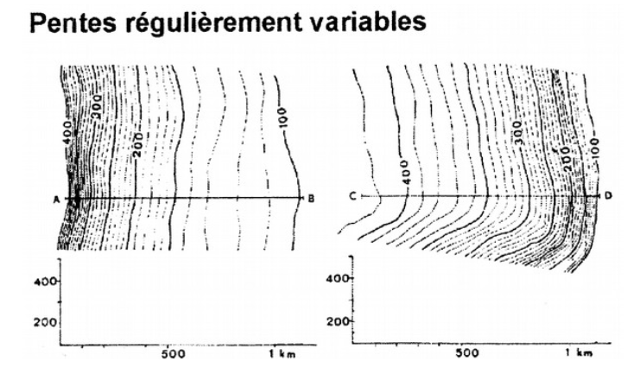
Exemple d’un profil topographique

Slide 16
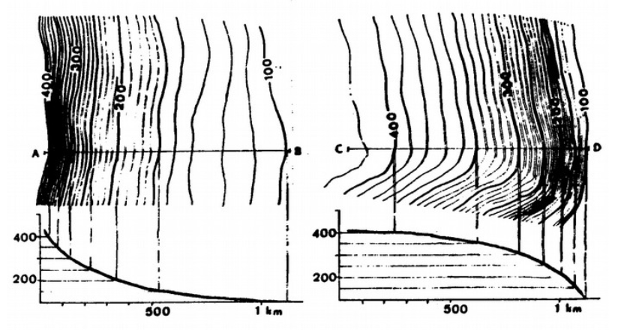
Exemple d’un profil topographique

Slide 17
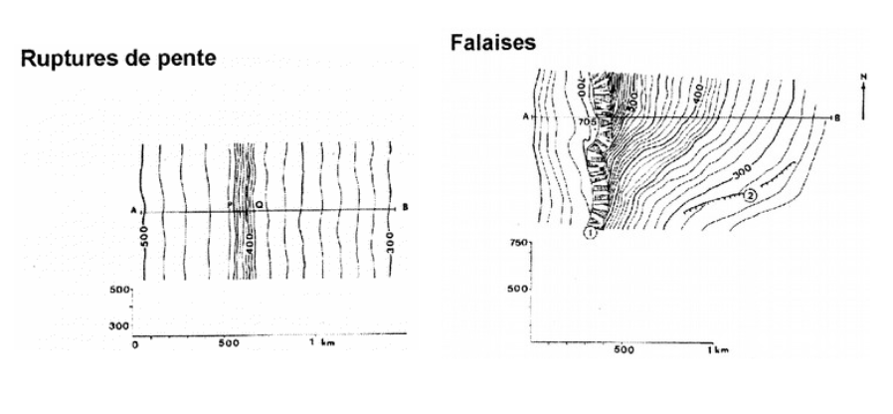
Exemple d’un profil topographique

Slide 18
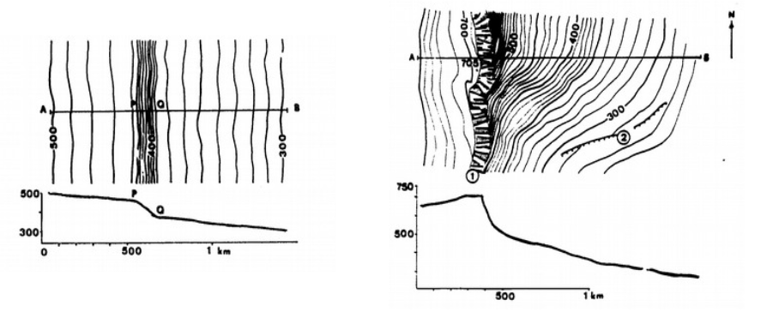
Exemple d’un profil topographique

Slide 19
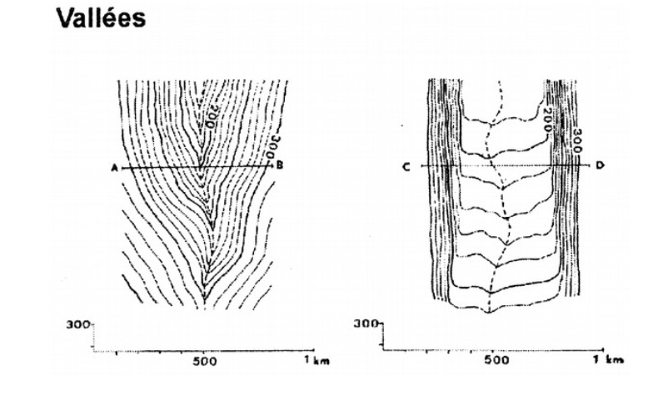
Exemple d’un profil topographique

Slide 20
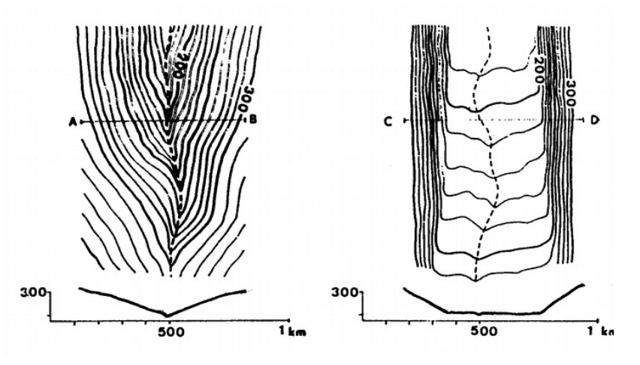
Exemple d’un profil topographique

Slide 21
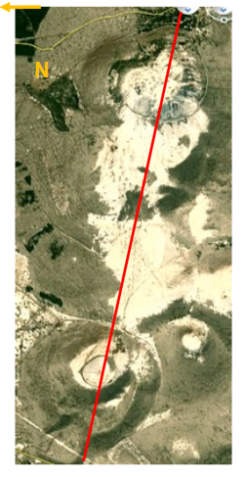
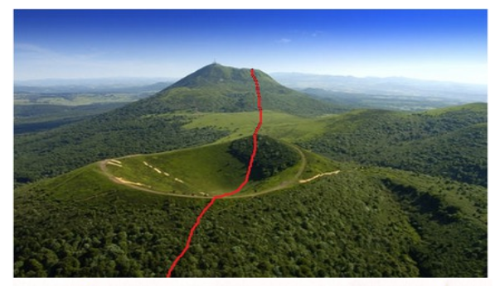
Exemple d’un profil topographique
Profil topographique entre le Puy de Dôme et le Puy de Pariou.

Slide 22
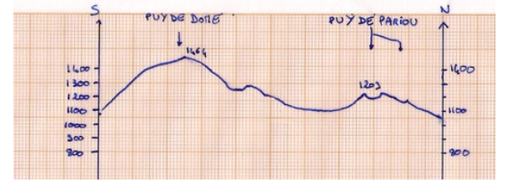
Exemple d’un profil topographique
Profil topographique entre le Puy de Dôme et le Puy de Pariou.

Slide 23
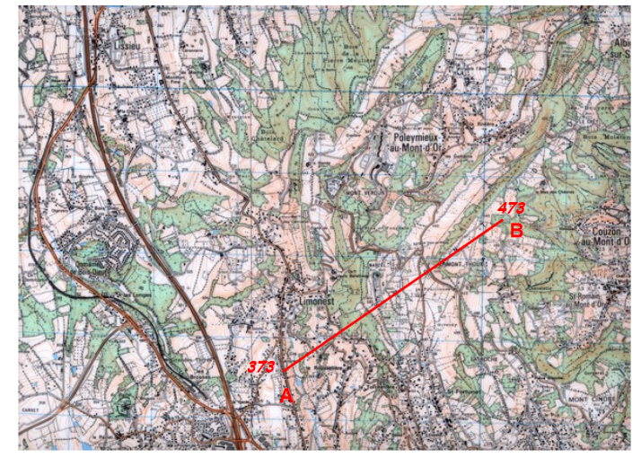
Exemple d’un profil topographique

Slide 24
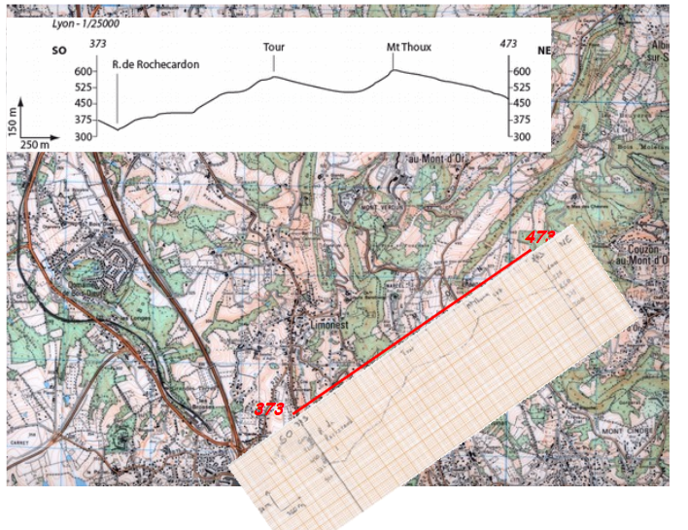
Exemple d’un profil topographique

Slide 25
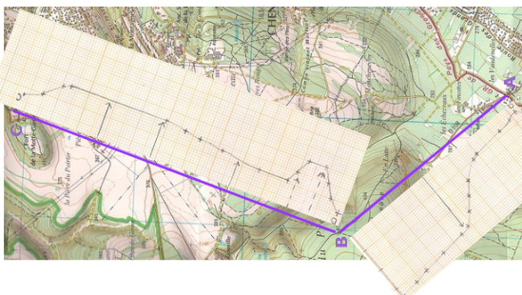
Exemple d’un profil topographique

Slide 26
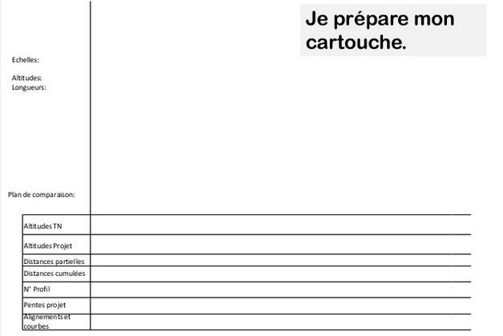
Le cartouche pour le profil en long

Slide 27
le profil en long

Slide 28
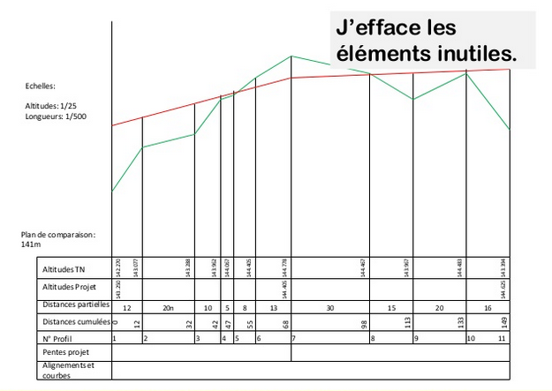
le profil en long

Slide 29
le profil en travers
Les profils en travers (sections transversales perpendiculaires à l’axe du projet) permettent de calculer les paramètres suivants :
la position des points théoriques d’entrée en terre des terrassements ;
l’assiette du projet et son emprise sur le terrain naturel ;
les cubatures (volumes de déblais et de remblais).

Slide 30
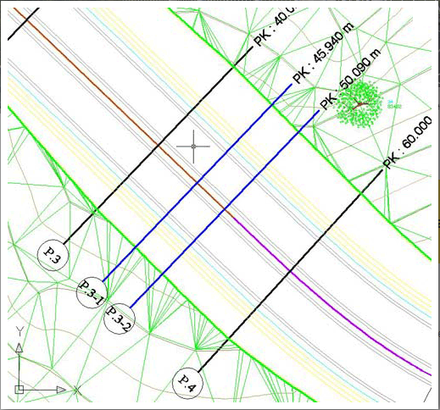
le profil en travers

Slide 31
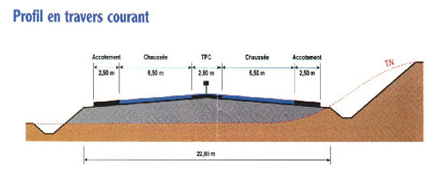
le profil en travers courant

Slide 32
les profils en travers
Il existe trois types de profils en travers : les profils en remblai, en déblai ou bien les profils mixtes.

Slide 33
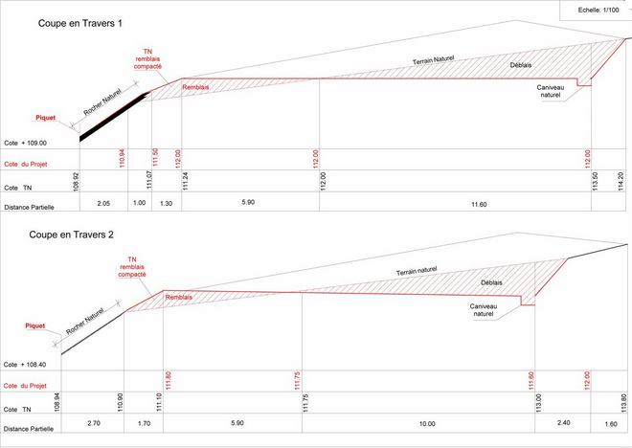
les profils en travers

Slide 34
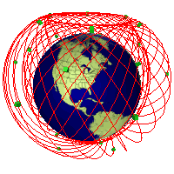
Vos questions???

